Slide 1
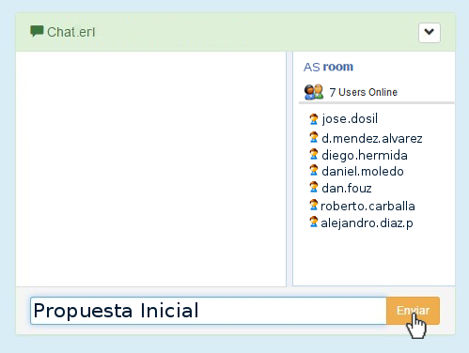

Slide 2
FUNCIONALIDADES
Chat.ERL
Crear salas desde servidor
Unirse a salas creadas desde cliente
Mensajes Privados (whispers)
Salas accesibles por todos los usuarios
Posibilidad de silenciar usuarios
Capacidad para cambiar de servidor
Comandos
Configuración vía archivo

Slide 3
ANÁLISIS DEL DISEÑO
Arquitectura central: Cliente/Servidor
El paso de mensajes: Maestro/Esclavo
Usuarios y Servidores: Maestro/Esclavo*

Slide 4
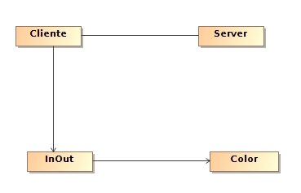
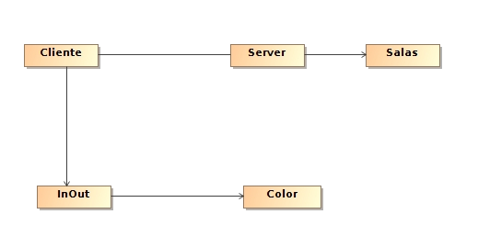
ARQUITECTURA CENTRAL
ACTUAL
PREVISTO

Slide 5
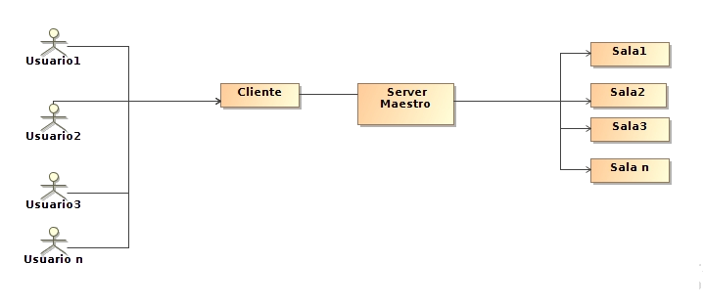
PASO DE MENSAJES

Slide 6
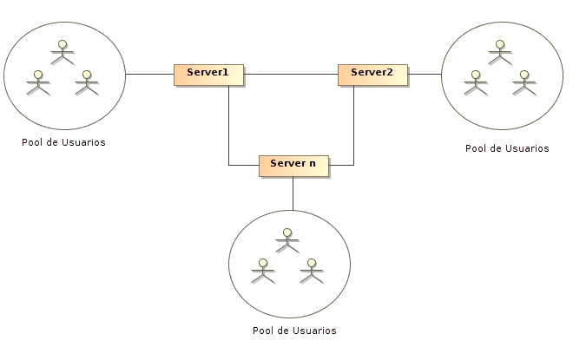
USUARIOS - SERVIDORES
Primera Aproximación

Slide 7
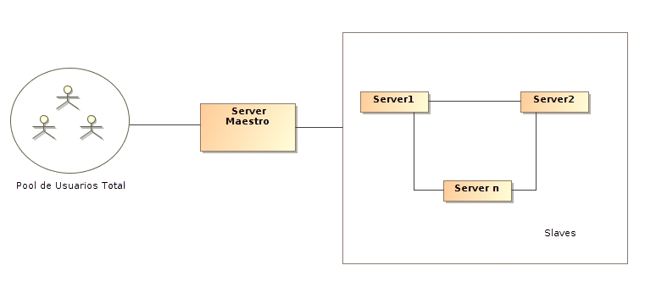
USUARIOS - SERVIDORES
Implementado con Maestro/Esclavo

Slide 8
REQUISITOS
NO FUNCIONALES
Seguridad
  Conexión Cliente-Servidor mediante SSL
  Sistema de Login (nombre de usuario único)
Usabilidad
  Mensajes por pantalla (modulos InOut y Color)
  Inicio de la aplicación vía archivo
Rendimiento
  Estrategia FIFO para el arbitraje de recursos
Disponibilidad
  Redundancia de servidores

